Slide 1
Можливості Google в освітньому середовищі та платформи для дистанційного навчання вчитель інформатики КЗ «Зорянської ЗОШ І-ІІІ ступенів» Онищенко Лілії Миколаївни

Slide 2
Необхідні компоненти для роботи в «хмарах»
Інтернет
ПК (планшет, мобільний телефон, нетбук)
навички роботи з Інтернетом та веб-застосунками
браузер

Slide 3
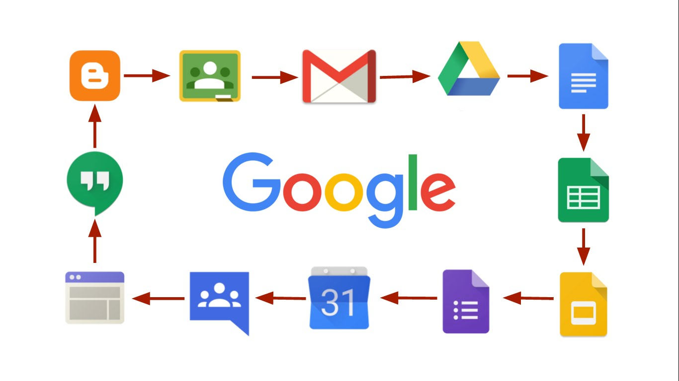
НАЙБІЛЬШ ПОШИРЕНІ
У ВИКОРИСТАННІ ХМАРНІ СЕРВІСИ

Slide 4
Чому варто обирати Google-сервіси?
безкоштовність;
один акаунт – безліч сервісів;
хмарне зберігання усіх документів;
можливість редагування потрібних документів;
спільне користування матеріалів;
доступність із різних пристроїв без прив'язки до одного робочого місця.

Slide 6
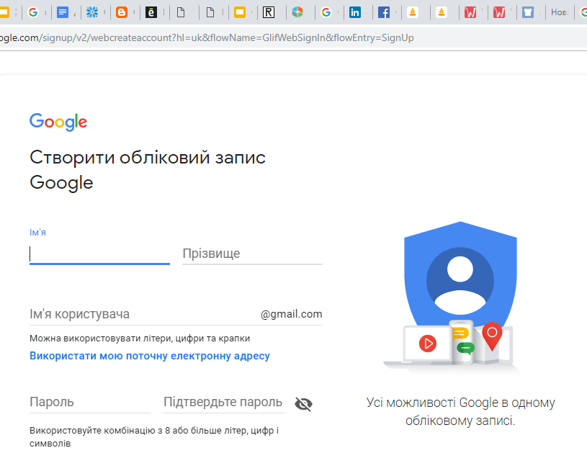
З ЧОГО ПОЧАТИ РОБОТУ, АБИ СТАТИ КОРИСТУВАЧЕМ Google-сервісів?
Практика

Slide 7
Які сервіси Google має знати педагог і вміти ними користуватися?
Документи - спільне збереження та редагування документів, обговорення, планування, оцінка.
Групи - спільна діяльність, планування роботи, обговорення.
Блоги - співпраця, рефлексія, публікації, коментування.
Пошук.
Карти - співпраця, спільне редагування.
Форми - опитування, дослідження.
Фотографії – співпраця.
Календар - планування роботи.
Відеочат.
Пошта - обмін інформацією.
Конструктор сайту.

Slide 8
Web-сервіси в освітньому процесі
хмарні сховища
конструктор для створення особистих
сайтів викладачів
соціальні мережі та спільноти
сервіси для створення тестів, карт,
плакатів, схем, кросвордів
сервіси для дистанційної освіти

Slide 9
Сервіси Google
Google Calendar - онлайновий календар,
Google Docs - онлайновий офіс,
Gmail - безкоштовна електронна пошта,
Google Forms -створення форм, анкет і тестів для опитувань,
Google Maps - набір карт,
Google Sites - безкоштовний хостинг, який використовує вікі-технологію,
Google Translate - перекладач,
YouTube - відеохостинг.

Slide 10
МОЖЛИВОСТІ Google Glassroom
Завдяки Google Glassroom педагог має можливість:
створити віртуальний клас (групу);
надсилати матеріали всім учням одразу, дистанційно;
збирати роботи онлайн;
бачити статистику виконання;
створювати анкетні опитування;
планувати час розсилки завдань;
налагоджувати індивідуальне спілкування з окремими учнями.
Сервіс цікавий широким набором інструментів
для роботи: текст, відео, зображення.

Slide 11
СХЕМА РОБОТИ ВИКЛАДАЧА ТА УЧНІВ У Google Glassroom

Slide 12
ОТЖЕ:
Google Classroom є зручним інструментом
для навчання, за допомогою якого дистанційну освіту можна зробити максимально гнучкою, інтерактивною і персоналізованою.
WELCOME TO CLASSROOM

Slide 13
Сервіс Kahoot
Сервіс для створення онлайн вікторин, тестів і опитувань
Редагування тестів
Заощадження часу
Використання на будь-якому етапі уроку
Інтерес до предмету

Slide 14
Сервіс LearningApps
Конструктор Learningapps призначений для розробки та зберігання інтерактивних завдань з різних предметних дисциплін
Доступна велика база завдань, розроблених учителями з різних країн для усіх предметів шкільної програми

Slide 15
Сервіс Сlasstime
Командні ігри
Оотримання миттєвих результатів та візуалізації прогресу усього класу
Можливість створювати свої власні завдання
Підготовка до ЗНО

Slide 16
Сервіс Mycollages
Створення колажів
Фільтри
Ефекти
Зручний інтерфейс

Slide 17
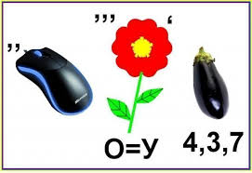
Сервіс Rebus1.com
Створення ребусів
Сервіс Biouroki
Генератор кросвордів

Slide 18
Сервіс Rebus1.com
Створення ребусів
Сервіс Biouroki
Генератор кросвордів

Slide 19
Недоліки та переваги дистанційного навчання

Slide 23
Багато сайтів ,платформ ,блогів на допомогу вчителям

Slide 25
Використані джерела
Дичківська І. Інноваційні педагогічні технології: навч. посіб. / І. Дичківська. – К.: Академвидав, 2004. – 352 с.
"Google-сервіси для вчителя. Перші кроки новачка // Електронний ресурс. Режим доступу: http://sae-ukraine.org.ua/ua/project_news/Google-serv–si-dlya-vchitelya–Perskroki-novachka-publication/
Лященко К.В. Google-сервіси: можливості та перспективи використання у сучасному освітньому середовищі // Електронний ресурс. Режим доступу: http://www.psyh.kiev.ua/
https://kahoot.com
www.classtime.com
https://vseosvita.ua/library/onlajn-servisi-ak-instrument-vzaemodii-vcitela-ta-ucniv-na-urokah-himii-78725.html
https://mycollages.ru
https://vseosvita.ua/library/tvorcij-proekt-model-vipusknika-novoi-ukrainskoi-skoli-8993.html

Slide 26
ДЯКУЮ ЗА УВАГУ!
ЧЕКАЄМО НА ВАШІ
ЗАПИТАННЯ В ЧАТІ

